Slide 1
ВИКТОРИНА
по учебной практике
ОПИЛИВАНИЕ МЕТАЛЛА
ГПОАУ АМФЦПК
Мастер п/о
Абрамец Сергей Владимирович
г. Белогорск
2016г.

Slide 2
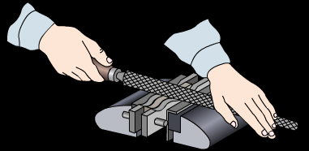
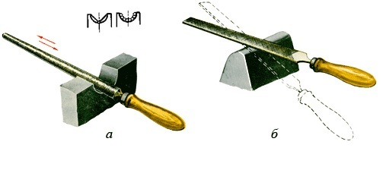
1
Слесарная операция по снятию лишнего слоя с поверхности металла при помощи напильника?
ОПИЛИВАНИЕ

Slide 3
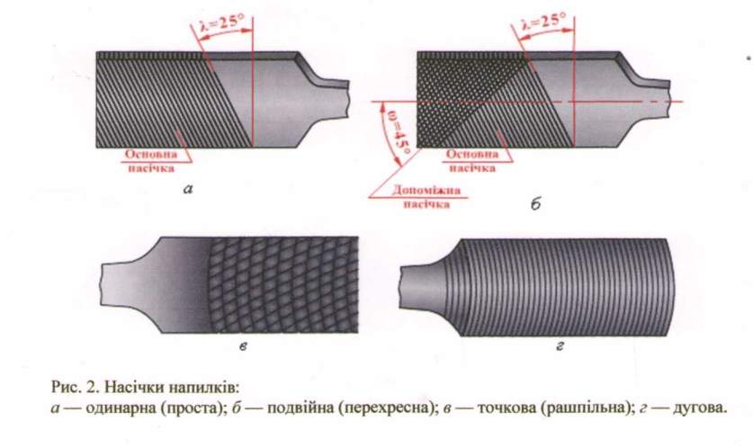
Основной инструмент используемый при опиливании, представляет собой стальной брусок, на рабочей поверхности которого нанесено большое количество насечек, образующих режущие зубья?
2
НАПИЛЬНИК

Slide 4
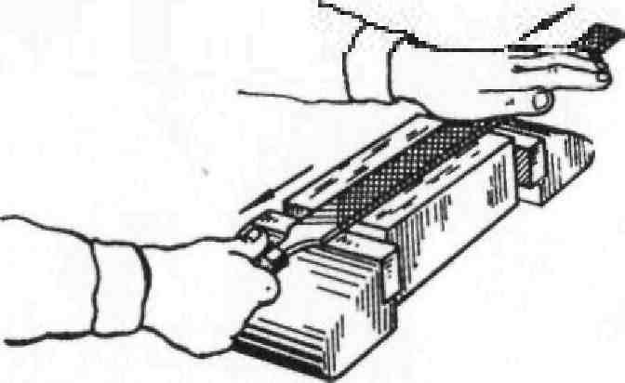
3
Для обработки каких поверхностей применяют опиливание?
Плоских
Криволинейных

Slide 5
ОПИЛИВАНИЕ ПОВЕРХНОСТИ БЫВАЕТ?
4
ЧИСТОВОЕ
ЧЕРНОВОЕ

Slide 6
5
Назовите из каких частей состоит напильник?
2
3
5
1
4
6
7
1- нос
4-пятка
7- ручка
2-ребро
5-хвостовик
3 –грань
6-кольцо

Slide 7
ВИДЫ
НАСЕЧЕК
НАПИЛЬНИКА

Slide 8
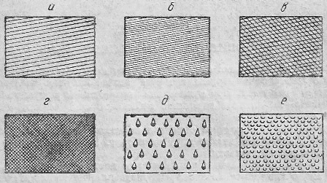
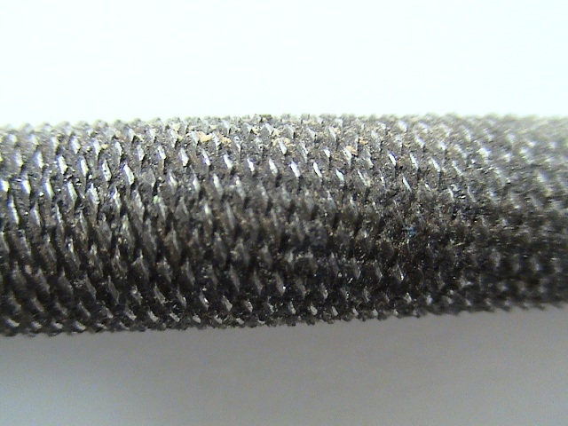
6
Насечки напильника образуют зубья которые обеспечивают?
Снимают стружку с обрабатываемого материала.

Slide 9
Насечка предназначенная для обработки цветных металлов и сплавов (латуни, цинка, свинца,
алюминия, бронзы, меди )?
7
Одинарная

Slide 10
Насечка предназначенная для обработки чёрных металлов?
8
Двойная

Slide 11
Насечка предназначенная для очень мягких
металлов и неметаллических материалов —
кожи, резины?
9
Рашпильная

Slide 12
Насечка применяемая при обработке мягких металлов медь, дюралюминий?
10
Фрезерованная
(дуговая)

Slide 13
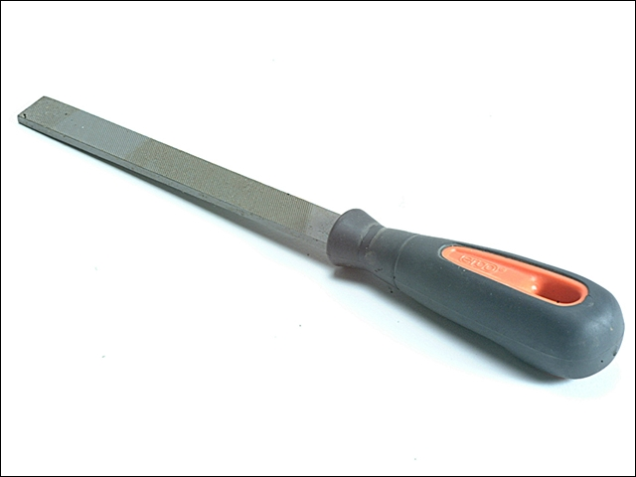
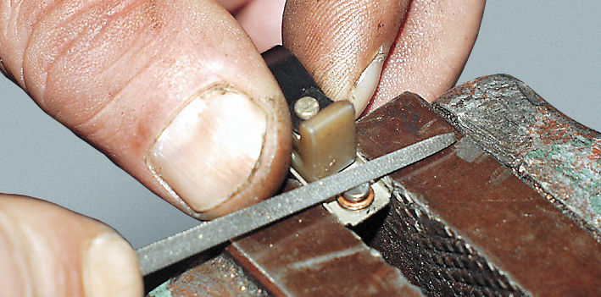
Какими видами напильников окончательно обрабатывают и доводят поверхность?
11
Бархатными

Slide 14
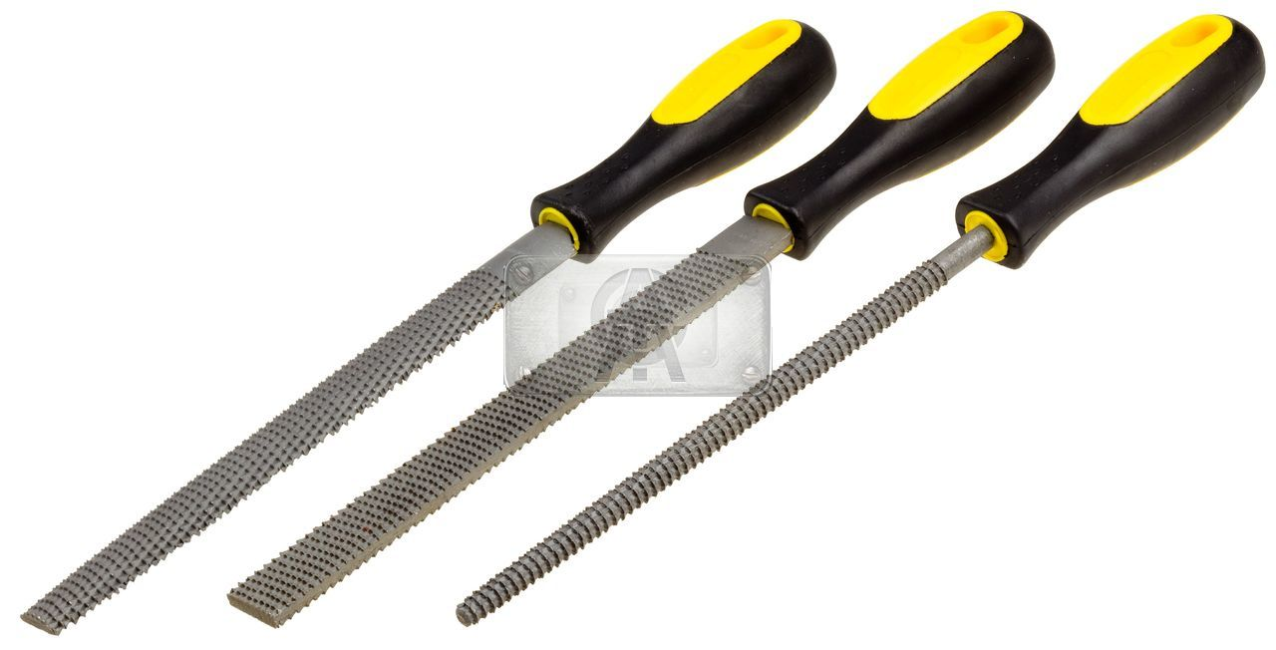
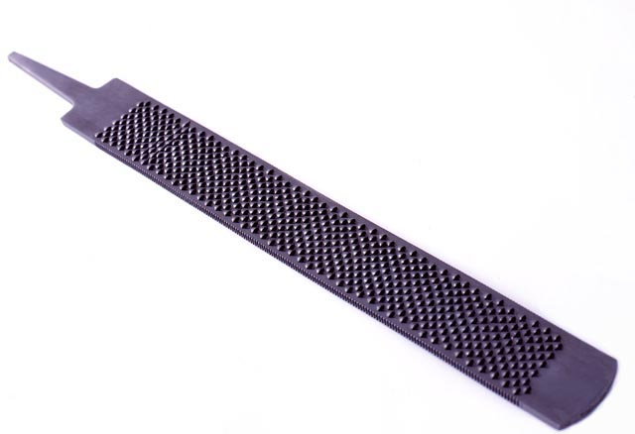
Вид напильников с крупной
насечкой и грубыми,
острыми зубьями?
12
РАШПИЛИ- главное отличие от напильника в насечках, которые выполнены отдельно в виде зубчиков или выступов.

Slide 15
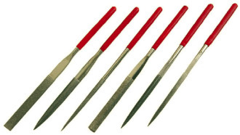
Вид небольших напильников, применяемые для лекальных, граверных, ювелирных работ, а также для зачистки в труднодоступных местах (отверстий, углов, коротких участков профиля и др.?)
13
Надфили

Slide 16
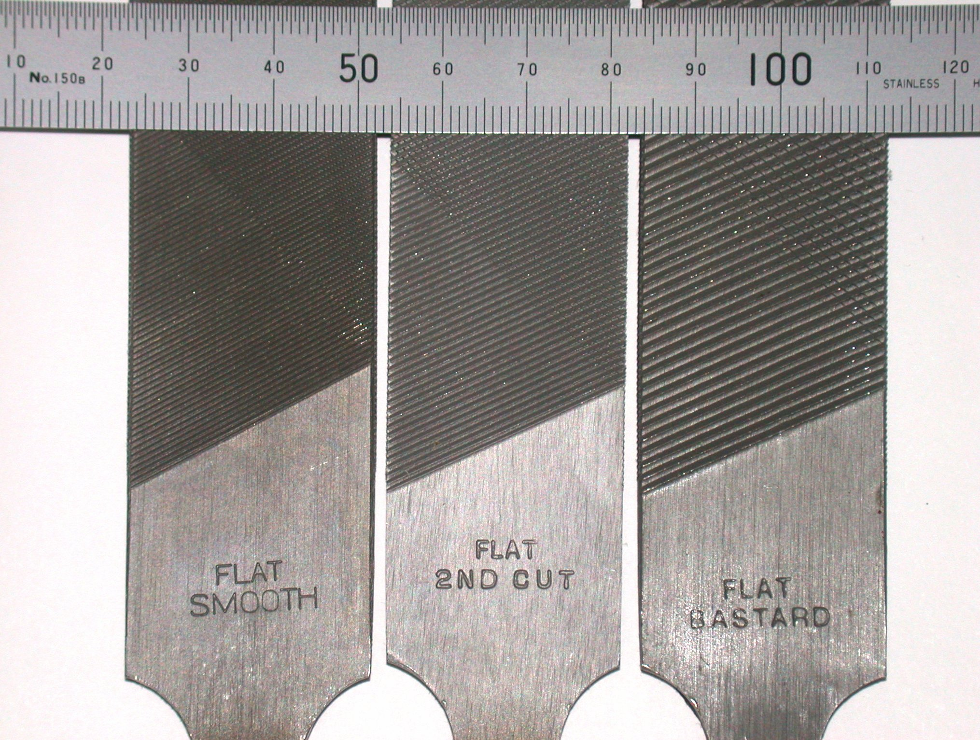
Вид напильников предназначенных для обще слесарных работ?
14
Напильники общего назначения

Slide 17
В зависимости от величины зубьев напильники различают

Slide 18
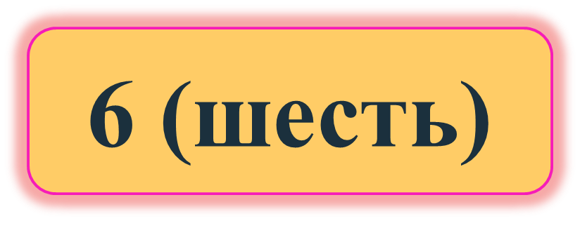
0, 1; 2, 3; 4,5,6.

Slide 19
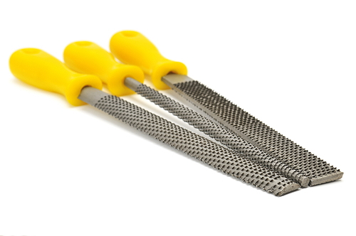
Как называют первый класс напильников с насечкой № 0 и 1 (n = 4…12). Они имеют крупную насечку: 5 – 12 зубьев на 10 мм длины. Они имеют наиболее крупные зубья и применяемые для
грубой обработки?
16
Драчёвые

Slide 20
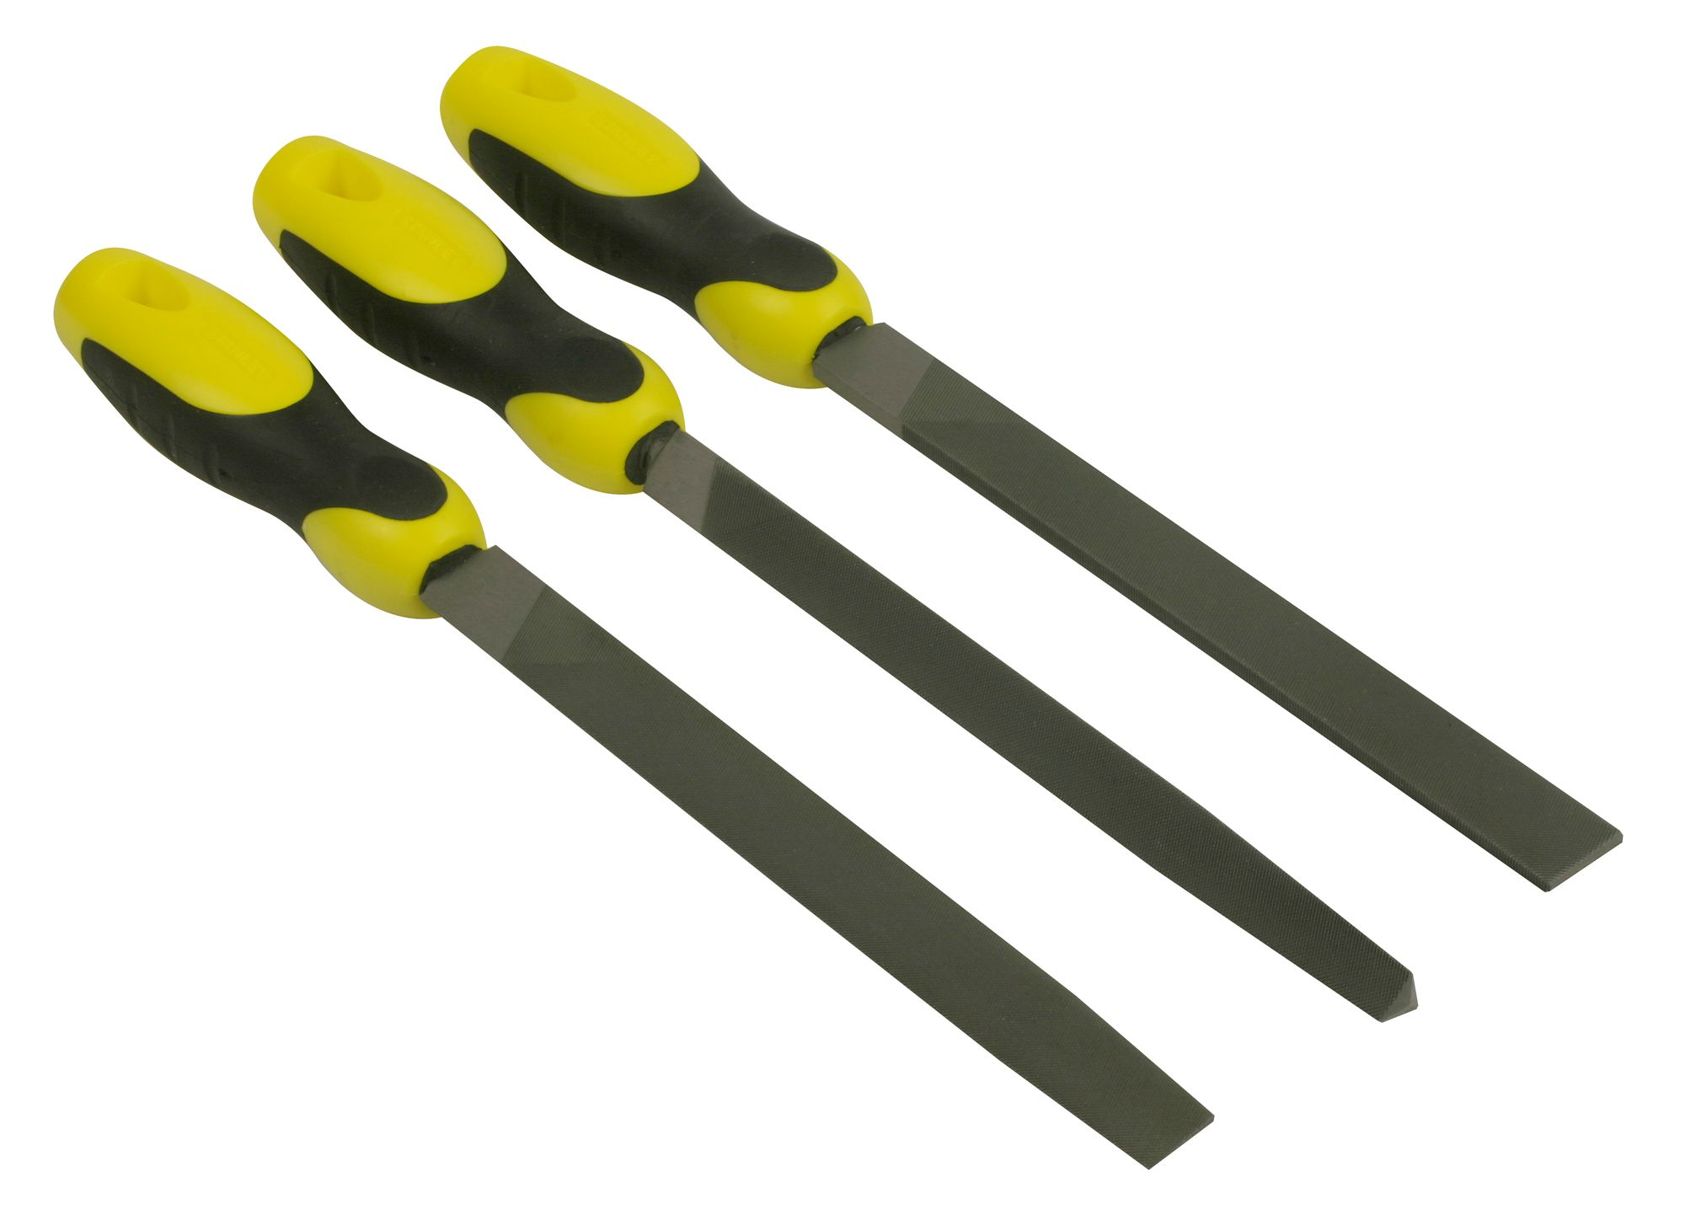
Как называют второй и третий класс напильников с насечкой № 2 и 3 (n = 13…24), применяемые для чистового опиливания?
17
Личные

Slide 21
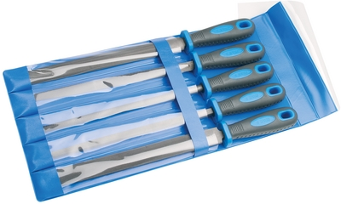
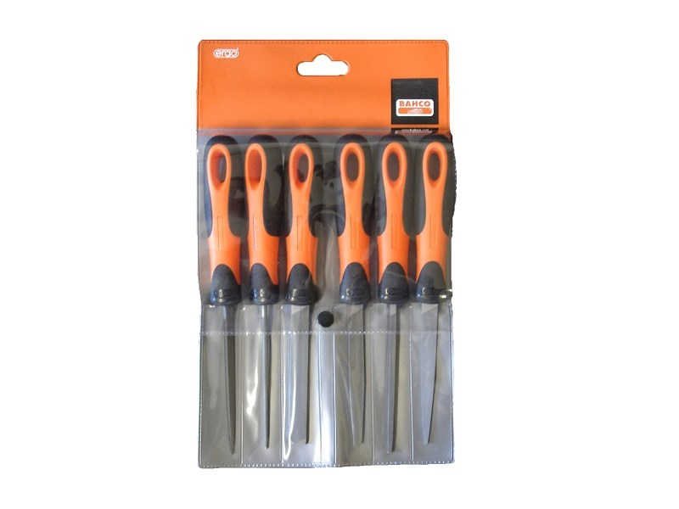
Как называют 4,5, 6 классы напильников применяемые для окончательной обработки и доводки поверхностей. Они имеют мелкую насечку: 42 – 80 зубьев на 10 мм длины?
18
Бархатные

Slide 22
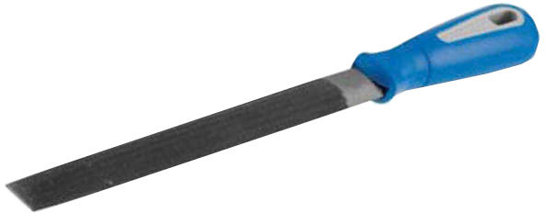
Вид напильников применяемые для опиливания наружных или внутренних плоских поверхностей?
19
Плоские

Slide 23
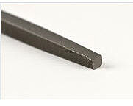
Вид напильников применяемые для распиливания квадратных и прямоугольных проёмов и пазов, узких плоских наружных поверхностей?
20
Квадратные

Slide 24
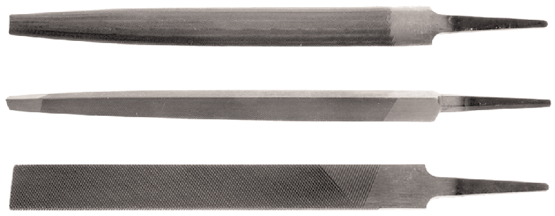
Вид напильников применяемые для распиливания отверстий и пазов с углами более 60 градусов?
21
Трёхгранные

Slide 25
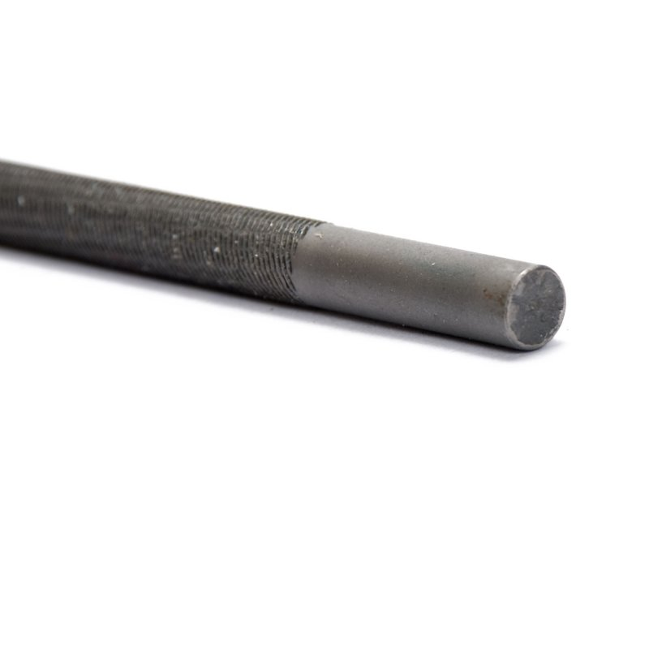
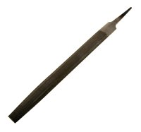
Вид напильников применяемые для распиливания круглых и овальных отверстий, а также вогнутых поверхностей малого радиуса закругления?
22
Круглые

Slide 26
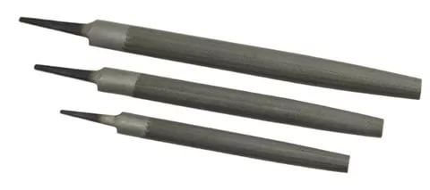
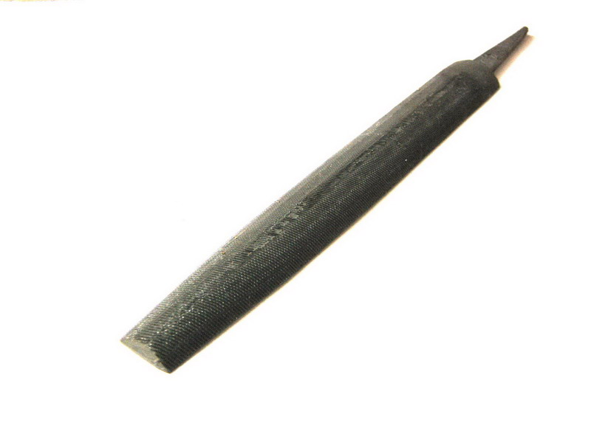
Вид напильников применяемые для опиливания вогнутых поверхностей большого радиуса закругления и галтелей?
23
Полукруглые

Slide 27
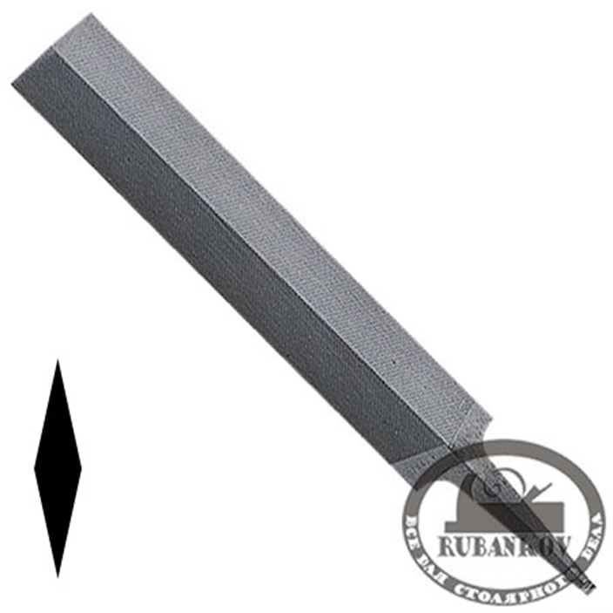
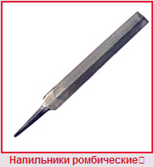
Вид напильников применяемые для опиливания зубьев зубчатых колёс, звёздочек, для распиливания профильных пазов и поверхностей, расположенных под острыми углами?
24
Ромбические

Slide 28
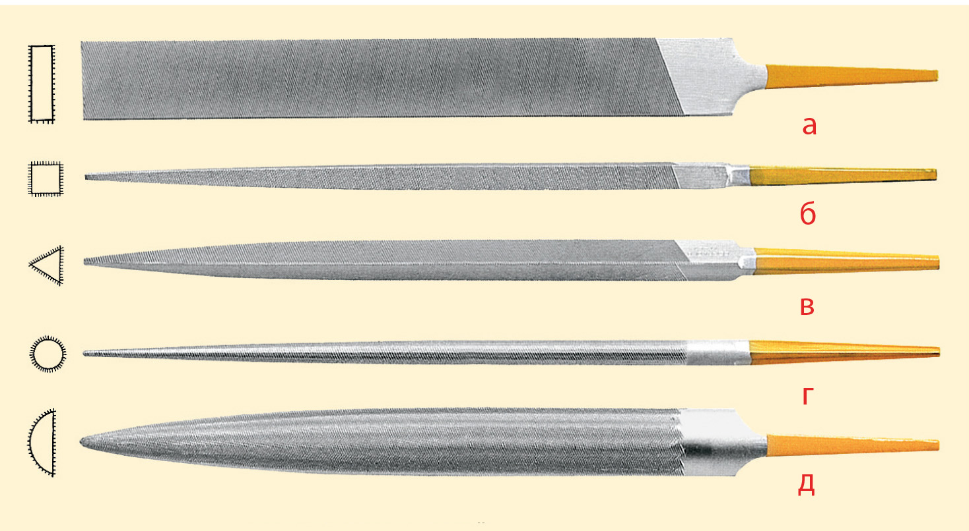
25
Вид напильников применяемые для опиливания внутренних углов 10 градусов, узких пазов, зубьев зубчатых колёс, отделки углов в отверстиях с прямолинейными контурами?
Ножовочные

Slide 29
Подготовка поверхности к опиливанию включает в себя?
26
Очистка от масла, грязи, окалин

Slide 30
Назовите приёмы опиливания?
27
Слево на право
Справа на лево
Прямо

Slide 31
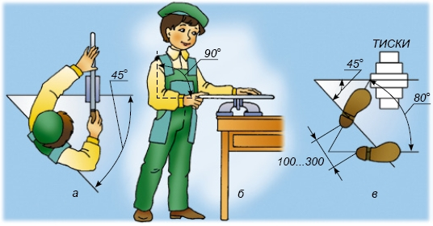
Назовите правильное положение работающего при опиливании?
28
Заготовка в тисках должна соответствовать росту работающего, туловище в пол-оборота, ступни ног на расстоянии 20-30 см одна от другой.

Slide 32
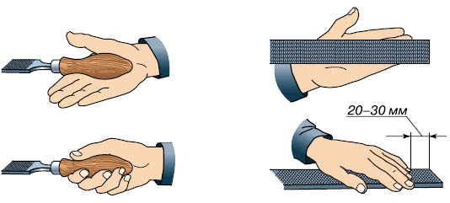
Назовите как правильно берут напильник при опиливании?
29
Напильник берут правой рукой так, чтобы правый палец лежал сверху вдоль ручки, а ладонь её упиралась в конец.

Slide 33
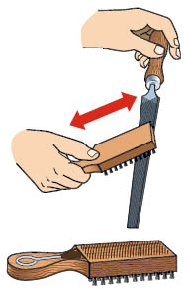
При опиливании опилки и другие отходы необходимо убирать?
30
Специальной щеткой.

Slide 34
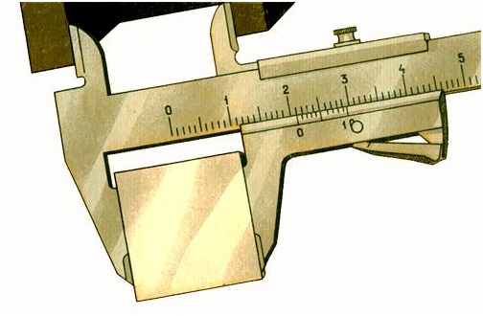
Назовите инструмент с помощью которого производят контроль опиленной поверхности (проверяют параллельность сторон?)
31
Штангенциркуль

Slide 35
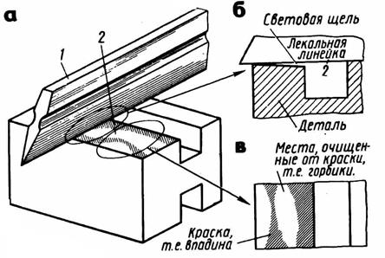
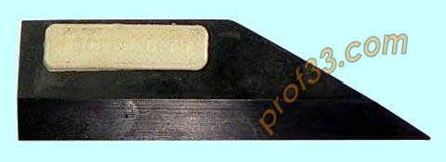
Назовите инструмент используемый для проверки прямолинейности опиленной поверхности?
32
Лекальная линейка

Slide 36
СПАСИБО
ЗА
ВНИМАНИЕ!

